Slide 1
Banco de dados
PROF. Luís Fernando
Senai 5.13 - Jaguariúna

Slide 2
O que é Banco de dados?
Um banco de dados é uma coleção organizada de dados que é armazenada e gerenciada de forma que possa ser facilmente acessada, manipulada e atualizada. Os bancos de dados são usados para armazenar informações de diversos tipos, como dados de clientes, transações financeiras, informações de produtos, entre outros.

Slide 3
Tipos de banco de dados
Os bancos de dados podem ser classificados principalmente em duas categorias: relacionais e não relacionais (NoSQL). Cada tipo tem suas características e usos específicos. Aqui estão exemplos de cada um:
Relacional
Não Relacional

Slide 4
Banco de dados Relacional
Os bancos de dados relacionais usam tabelas para armazenar dados e empregam uma linguagem específica (SQL - Structured Query Language) para consultar e manipular esses dados. Eles são baseados no modelo de dados relacional, que organiza dados em tabelas que podem se relacionar umas com as outras por meio de chaves primárias e estrangeiras.

Slide 5
Exemplos de Banco de dados Relacional
MySQL: Um dos bancos de dados relacionais mais populares, amplamente utilizado em aplicativos web.
PostgreSQL: Um banco de dados relacional open-source conhecido por sua robustez e suporte a muitos tipos de dados.
Microsoft SQL Server: Um sistema de gerenciamento de banco de dados relacional desenvolvido pela Microsoft, amplamente utilizado em ambientes corporativos.

Slide 6
Exemplos de Banco de dados Relacional
Oracle Database: Um banco de dados relacional amplamente utilizado em grandes empresas por sua escalabilidade e segurança.
SQLite: Um banco de dados relacional leve, usado principalmente em dispositivos móveis e aplicativos embarcados.

Slide 7
banco de dados não relacional
Os bancos de dados NoSQL não seguem o modelo de tabelas e são projetados para armazenar, processar e gerenciar grandes volumes de dados não estruturados ou semi-estruturados. Eles são geralmente categorizados em quatro tipos principais: chave-valor, documento, coluna larga e grafo.

Slide 8
Exemplo banco de dados não relacional
MongoDB: Um banco de dados orientado a documentos que armazena dados em documentos BSON (uma forma de JSON), permitindo flexibilidade na estrutura dos dados.
Cassandra: Um banco de dados de coluna larga projetado para lidar com grandes quantidades de dados distribuídos em muitos servidores.
Redis: Um banco de dados em memória de chave-valor que é frequentemente usado para cache e armazenamento de dados temporários.

Slide 9
Exemplo banco de dados não relacional
Neo4j: Um banco de dados orientado a grafos que é ideal para armazenar e consultar dados com relações complexas, como redes sociais.
CouchDB: Outro banco de dados orientado a documentos que usa o formato JSON para armazenar dados, com uma interface HTTP para interações.

Slide 10
Relacional vs Não Relacional
Esses diferentes tipos de bancos de dados são escolhidos com base nas necessidades específicas de armazenamento e acesso a dados, como a necessidade de consultas complexas, escalabilidade, flexibilidade na estrutura dos dados ou velocidade de acesso.

Slide 11
Tipos de dados
Estruturados
Semi Estruturados
Não Estruturados

Slide 12
Dados Estruturados
Dados Estruturados: Os dados estruturados são organizados de uma forma predefinida e bem definida. Eles seguem um modelo de dados consistente e têm um esquema fixo, o que facilita a análise e a manipulação por meio de sistemas de gerenciamento de banco de dados relacionais (RDBMS). Exemplos de dados estruturados incluem tabelas em um banco de dados SQL ou uma planilha do Excel, onde cada campo tem um tipo de dados definido.

Slide 13
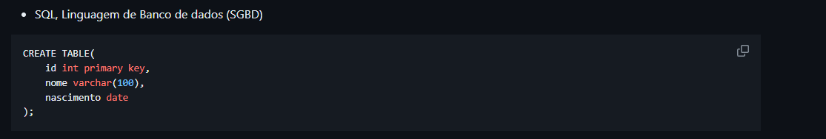
Dados Estruturados

Slide 14
Semi Estruturados
Os dados semi-estruturados são dados que não se encaixam perfeitamente em um modelo de dados predefinido, como dados estruturados, mas ainda têm alguma estrutura interna que permite a organização e a análise. Eles podem conter tags, marcadores ou outros metadados que fornecem contexto e organização, mas não seguem um esquema rígido como os dados estruturados. Exemplos de dados semi-estruturados incluem documentos XML, JSON e HTML.

Slide 15
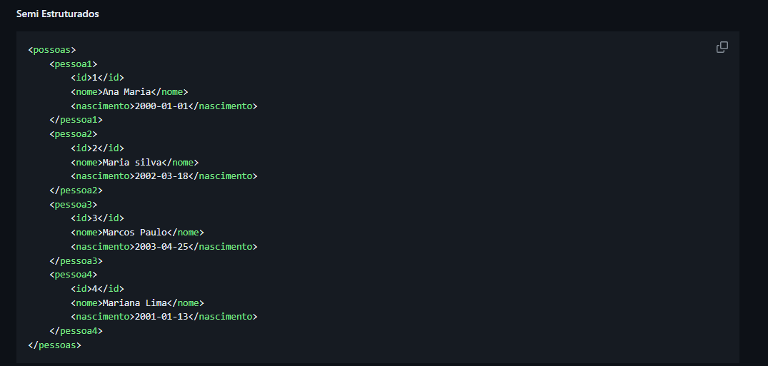
Semi estruturados

Slide 16
Não estruturados
Os dados não estruturados são dados que não possuem uma estrutura interna definida ou organização predefinida. Eles são geralmente não formatados e não podem ser facilmente armazenados em um banco de dados relacional tradicional. Exemplos de dados não estruturados incluem texto livre, áudio, vídeo, imagens e redes sociais. Lidar com dados não estruturados pode ser desafiador devido à falta de organização e à necessidade de técnicas avançadas de processamento de linguagem natural e análise de imagem para extrair insights úteis.

Slide 17
Estrutura de um banco de dados
Tabela
Registro
Campo

Slide 18
Tabela
Uma tabela é uma estrutura dentro de um banco de dados que organiza os dados em linhas e colunas, de maneira semelhante a uma planilha ou tabela em papel.
Cada tabela representa uma entidade ou um conjunto de dados relacionados, como uma tabela de "Clientes" ou "Produtos".
As tabelas são usadas para armazenar informações de forma estruturada e facilitar o acesso e a manipulação dos dados.

Slide 19
Registros
Um registro, também conhecido como linha ou tupla, é uma única entrada em uma tabela.
Cada registro representa uma unidade de dados relacionada dentro da tabela, como um cliente individual em uma tabela de "Clientes" ou um produto específico em uma tabela de "Produtos".
Todos os registros de uma tabela têm a mesma estrutura, ou seja, o mesmo conjunto de campos (colunas), mas com valores diferentes.

Slide 20
Campo
Um campo, também conhecido como coluna ou atributo, representa uma característica ou um dado específico dentro de um registro.
Cada campo tem um nome e um tipo de dado associado, como texto, número, data, etc.
Por exemplo, em uma tabela de "Clientes", você pode ter campos como "Nome", "Endereço", "Telefone", "Data de Nascimento", etc.
Cada campo em um registro contém um valor específico para esse dado.

Slide 21
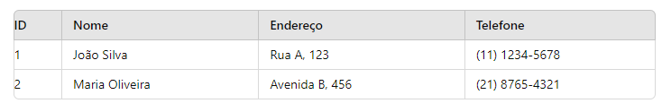
Tabela Cliente
Campos: ID, Nome, Endereço, Telefone
Registros: Cada linha representa um cliente específico, com todos os campos preenchidos com os dados correspondentes.

Slide 22
Características de Banco de dados
Organização dos Dados: Os dados em um banco de dados são organizados de forma estruturada, geralmente em tabelas que contêm registros e colunas. Isso facilita a busca e a manipulação dos dados.
Relacionamento entre Dados: Em bancos de dados relacionais, as tabelas podem estar relacionadas umas às outras através de chaves primárias e estrangeiras, o que permite a integridade referencial e a conexão lógica entre diferentes conjuntos de dados.
Integridade dos Dados: Um banco de dados deve garantir a precisão e a consistência dos dados. Isso é alcançado através de regras de integridade, como restrições de chave primária e estrangeira, e outros tipos de validações.

Slide 23
Características de Banco de dados
Manipulação de Dados: Bancos de dados permitem operações de inserção, atualização, exclusão e recuperação de dados de forma eficiente e segura. Isso é geralmente feito usando linguagens de consulta, como SQL (Structured Query Language).
Segurança: Bancos de dados têm mecanismos de segurança para proteger os dados contra acesso não autorizado. Isso inclui controle de acesso baseado em usuários e permissões, bem como criptografia de dados sensíveis.

Slide 24
Características de Banco de dados
Controle de Concorrência: Em ambientes multiusuário, é importante que o banco de dados gerencie o acesso concorrente aos dados para evitar problemas como leitura suja, escrita perdida e outras anomalias de concorrência. Isso é feito através de mecanismos como bloqueios e transações.
Backup e Recuperação: Bancos de dados devem ter mecanismos para backup e recuperação de dados, permitindo a restauração dos dados em caso de falhas ou perda de dados.

Slide 25
Características de Banco de dados
Escalabilidade: A capacidade de um banco de dados de lidar com um aumento de dados ou de carga de trabalho sem degradação significativa de desempenho. Isso pode envolver escalabilidade vertical (aumento de recursos em um único servidor) ou horizontal (distribuição de dados e carga de trabalho entre vários servidores).
Desempenho: Bancos de dados são otimizados para fornecer acesso rápido e eficiente aos dados. Isso pode incluir o uso de índices, otimização de consultas e outros mecanismos para melhorar a velocidade de recuperação e manipulação dos dados.

Slide 26
Características de Banco de dados
Tipos de Dados Suportados: Bancos de dados suportam uma variedade de tipos de dados, como números inteiros, texto, datas, binários, entre outros. Além disso, bancos de dados modernos também podem suportar tipos de dados mais complexos, como JSON, XML e até mesmo dados geoespaciais.

Slide 27
Sistema Gerenciador de Banco de Dados (SGBD)
É um software que fornece uma interface para criar, gerenciar e manipular bancos de dados. O SGBD é responsável por facilitar as operações de armazenamento, recuperação, atualização e administração dos dados em um banco de dados, garantindo a segurança, integridade e eficiência no gerenciamento dos dados.

Slide 28
Principais Funcionalidades de um SGBD
Criação de Banco de Dados e Tabelas: O SGBD permite a criação de novos bancos de dados e suas estruturas, como tabelas, índices e esquemas. Ele define a estrutura dos dados e como eles são armazenados.
Manipulação de Dados: Ele oferece ferramentas e linguagens, como SQL (Structured Query Language), para inserir, atualizar, excluir e consultar dados. Isso inclui operações como filtragem, ordenação e agrupamento de dados.

Slide 29
Principais Funcionalidades de um SGBD
Controle de Acesso e Segurança: Um SGBD gerencia o acesso aos dados, garantindo que apenas usuários autorizados possam acessar ou modificar determinadas informações. Ele pode implementar controle de acesso baseado em funções, criptografia de dados e auditoria de atividades.
Gestão de Transações: Ele assegura que as operações de banco de dados sejam realizadas de forma segura e consistente. As transações são um conjunto de operações que são tratadas como uma única unidade de trabalho. Um SGBD garante que, se uma parte de uma transação falhar, todas as outras operações dentro dessa transação serão revertidas, mantendo a integridade dos dados.

Slide 30
Principais Funcionalidades de um SGBD
Backup e Recuperação: O SGBD oferece mecanismos para criar cópias de segurança dos dados e restaurá-los em caso de falha, perda de dados ou corrupção. Isso é crucial para a continuidade dos negócios e a proteção dos dados.
Gerenciamento de Concorrência: Em ambientes onde múltiplos usuários acessam o banco de dados simultaneamente, o SGBD gerencia o acesso concorrente para evitar conflitos, como leituras sujas, escritas perdidas e bloqueios.

Slide 31
Principais Funcionalidades de um SGBD
Performance e Otimização: Ele inclui ferramentas para otimizar o desempenho do banco de dados, como criação de índices, otimização de consultas e monitoramento de desempenho. Isso ajuda a garantir que as operações de banco de dados sejam executadas de forma eficiente.
Integridade dos Dados: O SGBD implementa regras de integridade para garantir que os dados sejam precisos e consistentes. Isso pode incluir restrições de chave primária, chave estrangeira, e outras regras de integridade de dados.

Slide 32
Exemplos de SGBDs Populares
MySQL: Um dos SGBDs de código aberto mais populares, amplamente utilizado para aplicações web.
PostgreSQL: Conhecido por sua robustez e suporte a uma ampla variedade de tipos de dados e funcionalidades avançadas.
Oracle Database: Um SGBD comercial poderoso, amplamente utilizado em ambientes corporativos.
Microsoft SQL Server: Um SGBD da Microsoft, frequentemente usado em ambientes empresariais.
MongoDB: Um banco de dados NoSQL que armazena dados em formato de documentos JSON.

Slide 33
Conclusão de SGBS
Um SGBD é uma ferramenta essencial para a administração e operação de dados em praticamente qualquer aplicação moderna, desde sistemas empresariais até aplicações web e móveis.

